Slide 2
安装
Python 的安装工具：
1.Pip（python自带）: pip install xxx
2.下载程序包,python setup.py
Openpyxl和pandas选择：
Openpyxl的好处是原excel的格式（比如颜色，字体）不会变（用这个好些）
Pandas是读取数据，然后写入数据，里面的格式会没有（好处：操作数据方便）
Pandas主要是处理数据，openpyxs主要侧重与表格操作

Slide 3
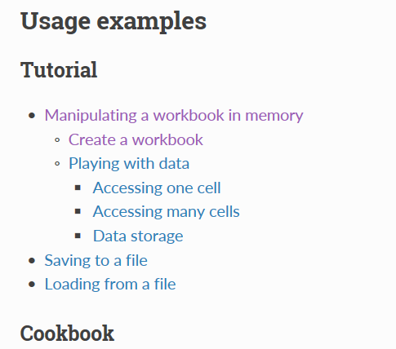
openpyxl
文档：http://openpyxl.readthedocs.io/en/default/
workbook---excel
Worksheet--- excel里面的sheet
单元格操作：

Slide 4
pandas
Doc:http://pandas.pydata.org/pandas-docs/stable/
Pandas主要数据结构是frame和series
关于表格：http://pandas.pydata.org/pandas-docs/stable/generated/pandas.read_excel.html#pandas.read_excel
索引操作 Indexing and Selecting Data：
http://pandas.pydata.org/pandas-docs/stable/indexing.html

Slide 5
Python2和3
有代码转换工具
2to3.py
3to2.py

Slide 6
QT
pyQt4 Doc:http://www.qaulau.com/books/PyQt4_Tutorial/
pyQt5 doc :http://zetcode.com/gui/pyqt5/
常用部分（这些基本上够用了）：
一般的可视部分都是基于Qwidget
窗口：Qdialog, Qmainwindow
组件：QLineEdit,Qlabel,Qraidobutton,Qcheckboxbutton,Qpushbutton
菜单：Qmenu,QAction
布局：
QVboxLayout,QHboxLayout,
信号和槽：
信号：比如单击，双击
槽：信号会传给槽，即信号发生时调用的函数
设置方式有多种，这种方式比较简单：
发送者.信号名.connect(调用的函数)
btn.clicked.connect(onBtnClicked) 其中onBtnClicked是自定义的函数

Slide 7
QT 布局
1.Qtdesigner可以布局，利用代码转换工具可以得到python的
2.代码手动布局，可以更熟悉库（推荐）

Slide 8
QT4和5
学好其中一个即可
Qt4的资料较多

Slide 9
补充
因为只需要读到表格，操纵单元个数据，写入表格，所以只需要了解下库即可
使用库重要的是快速的看文档，没必要全部会

